Slide 1
Herzlich Willkommen
Elternabend zum Schulsystem
am 13.02.2020
Hans-Christian-Andersen-Schule

Slide 2
Ablauf
Begrüßung durch die SL
Organisation der Grundschule
Vorklasse
Schule für ALLE - Inklusion
Das hessische Schulsystem - Film
Zeitplan für Sie
Fragen?

Slide 3
Grundschule
Verschiedene Erfahrungen und Lernvoraussetzungen
Gemeinsame Grundstufe des Bildungswesens
4 Jahre (Vorklasse möglich)
Klasse 1 und 2: 21 WS
Klasse 3 und 4: 25 WS
Verlässliche Zeiten: 7.30-11.30 Uhr (Beginn 8 Uhr)
Bis zum 30.6. das sechste Lebensjahr vollenden
Schulpflichtig

Slide 4
Unsere HCAS
3-zügig
1 Vorklasse
2 Vorlaufkurse
knapp 300 Schülerinnen und Schüler
ca. 20 Lehrerinnen und Lehrer
Schulkindbetreuung

Slide 5
Vorklasse
„schulpflichtiges“ Alter erreicht→ aber noch nicht „schulfähig“
ein fester Bestandteil der HCA
weniger Kinder in der Klasse (10 -15 Kindern)
kleinere Stundentafel
viel Erfahrungsaufbau
kein realer Unterricht (steigert sich jedoch im Verlauf des Jahres)
Vorklasse = geschützter Rahmen
Gezielte Vorbereitung auf Besuch der 1. Klasse
individuelle und intensive Betreuung

Slide 6
Inklusion
Besondere Bedarfe
Beratung durch Lehrer des BFZ
Inklusive Beschulung oder Förderschule
Lernzielgleich-lernzieldifferent

Slide 7
Das hessische Schulsystem
Der Schulbesuch in Deutschland ist kostenfrei
Schulpflicht → Kinder im Alter von 6 bis 16 Jahren müssen die Schule besuchen.
Grundschule: Dort lernen die Mädchen und Jungen gemeinsam in einer Klasse 4 Schuljahre lang vor allem Lesen, Schreiben und Rechnen

Slide 8
Das hessische Schulsystem
Nach der Grundschule entscheiden die Eltern, wie der Lernweg ihres Kindes fortgesetzt wird.
Lehrerinnen und Lehrer der Grundschule beraten bei der Wahl der möglichen Bildungswege →verschiedene Bildungsgänge um zum Schulabschluss gelangen zu können.
Nach jedem guten Schulabschluss Möglichkeit → nächsthöheren Abschluss

Slide 9
Das hessische Schulsystem
4 verschiedene Typen von weiterführenden Schulen (also nach der Grundschule):
Hauptschule
Der kürzeste Bildungsgang - Hauptschulabschluss am Ende der 9. Klasse
Realschule
Realschulabschluss mit erfolgreich bestandener Abschlussprüfung am Ende der 10. Klasse.
Gymnasium
Am längsten, wenn man das Abitur erreichen will. Damit erwirbt man die Berechtigung, an einer Hochschule oder Universität zu studieren.
Gesamtschule
Alle o.g. Schulabschlüsse möglich
BERUFSAUSBILDUNG→ AUCH NACHTRÄGLICH HÖHERE SCHULABSCHLÜSSE

Slide 10
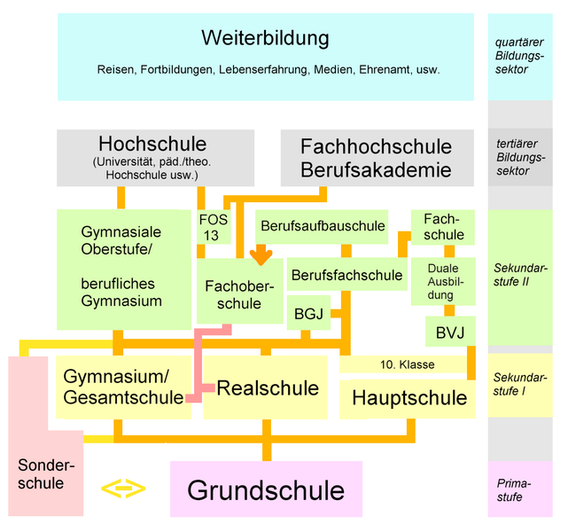
Das hessische Schulsystem
Förder-schule
Überarbeitung V. Pompizzi = Förderschule statt Sonderschule
QUELLE:
https://de.wikipedia.org/wiki/Datei:Deutsches_Bildungssystem2.png

Slide 11
Zeitplan Erstklässler 2020/2021
08
09
10
11
12
1
2
3
4
5
6
7
8
Bescheid über Aufnahme
Infoabend:
Kennenlernen der Klassenleitungen
18.06.20
Anschreiben
Schulbesuchstag
30.03.20
der
Stadt
Hospitationen
Feb/März 20
Elterngespräche Einteilung Vorklasse
Infoabend Schulsystem
13.02.20
1. Schultag
18.08.20
Beginn der Schulpflicht
Schulärztliche Untersuchung
Nov 19 - März 20
Anmeldung

